Slide 1
仕事ではじめる機械学習 4章 システムに機械学習を組み込む
M2 倉地亮介
Notes:
仕事ではじめる機械学習の第4章 システムに機械学習を組み込むをやっていきたいと思います。

Slide 2
目次
システムに機械学習を含める流れ
システム設計
混乱しやすい「バッチ処理」と「バッチ学習」
一括学習と逐次学習
取りうる処理と学習の組み合わせ
バッチ処理で学習＋予測結果をWebアプリケーションで直接算出する
バッチ処理で学習＋予測結果をAPI経由で利用する
バッチ処理で学習＋予測結果をDB経由で利用する
各パターンのまとめ
ログ設計
ログを保持する場所
ログを設計する上での注意点
この章のまとめ
Notes:
目次はこんな感じになります

Slide 3
システムに機械学習を含める流れ
問題を定式化する
機械学習をしないで良い方法を考える
システム設計・誤りをカバーする方法を考える
アルゴリズムを選定する
特徴量，教師データとログの設計をする
前処理をする
学習・パラメータチューニング
システムに組み込む
Notes:
はじめに第１章でやったんですが、機械学習プロジェクトの流れを一応確認しておきます
実際の機械学習を含めたプロジェクトを開始する際には、以下のような流れで進めて行きます。
今回はこの流れの項目の中でも８番目のシステムに組み込みに着目して「システム設計」と「ログ設計」について説明していきます

Slide 4
システム設計
分類や回帰などの教師あり学習の場合，学習と予測の2つのフェーズがある
学習フェーズでは２種類のタイミングがある
バッチ処理での学習
リアルタイム処理での学習
Notes:
はじめにシステム設計ですね
機械学習にはいくつかの種類がありますが、ここでは最も活用ケースが多い教師あり学習について、システムに組み込む場合の構成を説明します
第１章で分類や回帰などの教師あり学習の場合、学習と予測の2つのフェーズがあることを話しました、
更に学習フェーズでは、その学習のタイミングによって、バッチ処理での学習とリアルタイム処理での学習という２種類のタイミングがあります
で、ちょっとシステム構成を説明する前に、重要でありながら混乱しがちな用語について整理しておきます

Slide 5
混乱しやすい「バッチ処理」と「バッチ学習」
バッチ処理
一括で何かを処理すること，またその処理そのものを指す
リアルタイム処理
刻々と流れてくるデータに対して逐次処理をすること
※バッチ学習を一括学習，オンライン学習を逐次学習と表現する
Notes:
で、よく混乱しやすいのが～～です。
機械学習において、「バッチ」という言葉は特別な意味を持つということで、多くの場合、機械学習の文脈で「バッチ」というと「バッチ学習」のことを指すらしいです
で、この本ではバッチ処理を～～と定義し、反対の意味のリアルタイム処理を～～と定義しています
で、バッチ処理とバッチ学習の混同を避けるため～～表現しています

Slide 6
一括学習と逐次学習
モデル学習時のデータの保持の仕方が異なる
一括学習
重み計算のためにすべての教師データを必要とし，全データを用いて最適な重みを計算
データが増えるとその分メモリ量も増加する
逐次学習
教師データを１つ与えて、その都度重みを計算
メモリに保持されるデータは，その時のデータと計算された重みだけ
学習時の必要とするデータの塊が違い，学習時の最適化の方針が違うだけ
Notes:
一括学習と逐次学習についてさらに見て行きます
一括学習と逐次学習では、モデル学習時のデータの保持の仕方が異なるということで
一括学習は、その名の通り一括で学習するとことで特徴量の計算のため～～します
一般的に一括学習の場合、教師データが増えると必要とするメモリはその分増加していきます。
一方、逐次学習は、～～計算していく学習方法です。で～～といったメリットがあります。
で、まとめると一括学習と逐次学習では～～ということです

Slide 7
取りうる処理と学習の組み合わせ
バッチ処理で一括学習
バッチ処理で逐次学習
リアルタイム処理で一括学習
リアルタイム処理で逐次学習
２.の「バッチ処理で逐次学習」とはどのようなものなのか？
バッチ処理でまとまったデータを一括処理をするけれど，最適化方針は逐次学習すること
Notes:
前のスライド2つで処理と学習について説明したんですが、
では、取りうる処理と学習の組み合わせはどのようなものがあるかというと、 処理2つで、学習方法も2つなので一応全部で４種類の組み合わせが考えられます
で、この中で実際に存在するのはどれなのかということなんですが
よくある誤解は「一括学習はバッチ処理でしかできず」、「逐次学習はリアルタイム処理でしかできない」というものです。実は3以外はすべてありえます。
1、4については特に違和感はないかもしれません。では２の～～
前のスライドで逐次学習は、データを１ずつ与えてその都度処理する最適化方針だと説明しました。つまり2.の～～になります

Slide 8
バッチ処理で学習を行う３つの予測パターン
バッチ処理で学習＋予測結果をWebアプリケーションで直接算出する(リアルタイム処理で予測)
バッチ処理で学習＋予測結果をAPI経由で利用する(リアルタイム処理で予測)
バッチ処理で学習＋予測結果をDB経由で利用する（バッチ処理で予測）
Notes:
ここからは、バッチ処理で学習を行う予測パターンについての構成を見て行きます
今回のこの３つのパターンを紹介します
１つずつ見て行きます

Slide 9
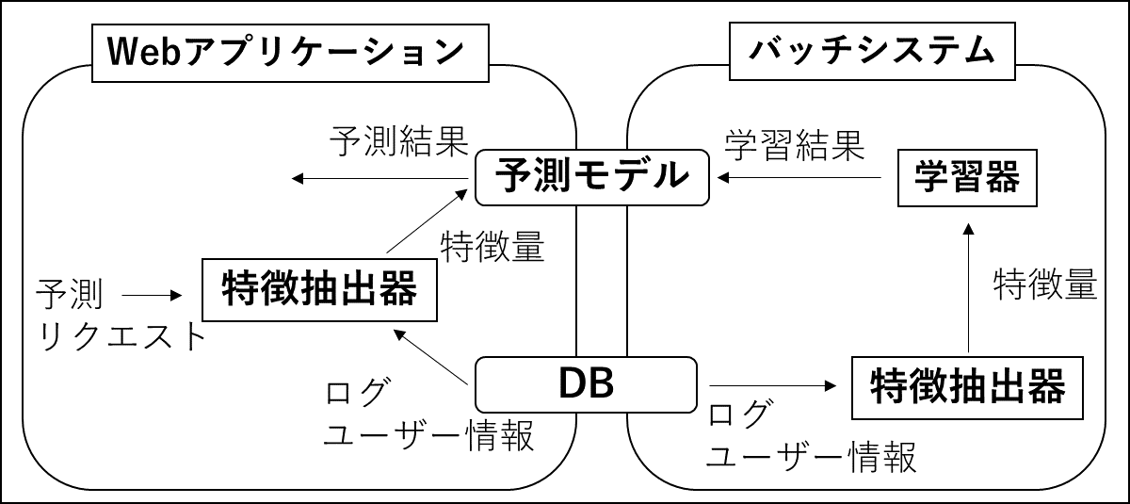
バッチ処理で学習＋予測結果をWebアプリケーションで直接算出する(リアルタイム処理で予測)
最も素朴な方法
バッチ処理で一括学習
予測モデルをリアルタイム処理で利用
特徴
予測はリアルタイム処理が必要
Webアプリケーションとバッチシステムの言語が同一
比較的単純な構成のため試すのも容易で，小規模で試してみるのに適したパターン
Notes:
一つ目のパターン１は～～という方法で、このパターンは３つの予測パターンの中で、最も素朴な方法がこのパターンです。
このパターンは、バッチ処理で一括学習をし、そこで得られた予測モデルをWebアプリケーションでリアルタイム処理で利用するというものです。
このパターンの特徴としては、
・
・
という２点があり，～～
特徴抽出器：取得したデータの中から入力データとして使えそうな特徴量を抽出する

Slide 10
バッチ処理で学習＋予測結果をWebアプリケーションで直接算出する(リアルタイム処理で予測)
このパターンが用いられる場面
入力データが事前に用意できず，予測の結果を低遅延で使いたい場合
e.g. 広告配信の最適化
遅延を抑えるために
データのフェッチ，前処理，特徴抽出，予測といった一連の処理が低遅延で完結することが望ましい
データや特徴量を前処理してDBに格納しておく
機械学習の処理部分とWebアプリケーションが密結合になりやすい
機械学習のプロトタイプはPythonで行い，そのロジックをWebアプリケーションで利用しているJavaScriptやRubyで実現する
Notes:
で、このパターンがどのような場面で用いられるかというと
学習は一括でできるけど、予測したい未知の入力データが事前に用意できず、予測結果を低遅延で使いたい場合です
例えば、広告配信の最適化などが考えられます。
で、この予測結果を低遅延で提供するためにはいろいろ工夫が必要で～～です
そのためDBに前処理済みのデータや特徴量を格納しておく工夫が必要です
で、特徴のところでも言いましたが、このパターンはWebアプリケーションとバッチシステムが同一言語でなければならないというように～～特徴があります
ただ、どうしてもWebアプリケーションで用いる言語で機械学習で使う予測モデルを実装するのは大変らしく～～場合もあるようです

Slide 11
パターン１：学習フェーズ
Webアプリケーション
バッチシステム
予測結果
学習結果
予測モデル
学習器
特徴量
予測
リクエスト
特徴抽出器
特徴量
ログ
ユーザー情報
DB
特徴抽出器
ログ
ユーザー情報
DBから予め蓄積されたログやユーザー情報を取得し，特徴量を抽出する
特徴量をもとに何らかのモデルを学習する
学習結果は学習済みモデルをシリアライズして保存したものをストレージに保存する
Notes:
次にこのパターンの学習フェーズと予測フェーズを見て行きます
学習フェーズではオレンジ色のコンポーネントが使われます
１．バッチシステムによって、DBから予め蓄積されたログやユーザー情報を取得し，特徴量を抽出する
２．次にここで得た、特徴量を元に何らかのモデルを学習します
３．～～
シリアライズというのは、簡単に言うとソフトウェア内部で扱っているデータをそのまま、保存したり送受信することができるように変換することですね。
で次は予測フェーズですね

Slide 12
パターン１：予測フェーズ
Webアプリケーション
バッチシステム
予測結果
学習結果
予測モデル
学習器
特徴量
特徴量
予測
リクエスト
特徴抽出器
ログ
ユーザー情報
DB
特徴抽出器
ログ
ユーザー情報
Webアプリケーションが何かしらのイベントをトリガーに予測を要求する
例えば，スパムかどうかを判定したいコメントが投稿されたとする
イベント発生時に予測をしたい対象の情報をDBから取得し，特徴量を抽出
学習済みモデルを読み込み，抽出した特徴量を入力して予測結果を出力
Notes:
予測フェーズは青い部分の要素が用いられます。
で、流れとしてはWebアプリケーションが何かしらのイベントをトリガーに予測を要求します。例えば～～
で、このイベント発生時に予測したい対象、今回の例だとコメントですね。この情報をDBからあるいはリクエスト情報から直接取得し、特徴量を抽出します
で、次に学習フェーズ完成させておいたモデルを読み込んで、
その結果をもとに、ユーザーにフィードバックをするなどして、次の処理へとつなげていきます
パターン1の学習と予測フェーズはこんな感じなりました
イベントトリガー：イベントを起こす要因、引き金

Slide 13
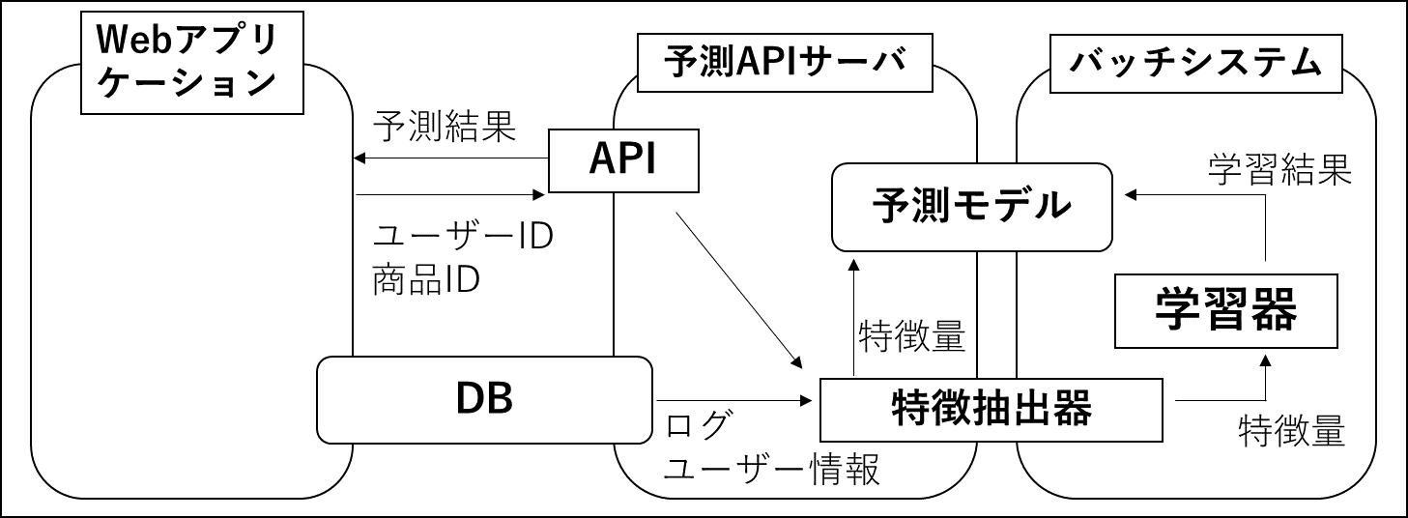
バッチ処理で学習＋予測結果をAPI経由で利用する(リアルタイム処理で予測)
APIサーバーを用意するパターン
特徴
Webアプリケーションと機械学習に使う言語を分けられる
Webアプリケーション側のイベントに対してリアルタイム処理で予測
予測結果を利用する場合にAPI経由のリアルタイム処理で予測を行うパターン
Notes:
次のパターンは、～～というパターンですね。
このパターンは、バッチ処理で学習とリアルタイム処理で予測という点では、パターン1と同じですが、予測結果をレスポンスとして返すAPIサーバーを用意するという点でちょっと違います。
このパターンの特徴は～～
の２点があり一つは、～～ということです、これは開発者が実装しやすくなるというメリットがあります
２つ目は、～～ということでこれはパターン１と基本的には同じですね
で、このパターンは、Webアプリケーションから～～ということです

Slide 14
バッチ処理で学習＋予測結果をAPI経由で利用する(リアルタイム処理で予測)
メリット
Webアプリケーションとの結合が疎になる
複数モデルによるA/Bテストを行う場合に，モデルの比較がしやすい
デメリット
パターン１に比べると遅延が大きくなる
APIサーバと予測結果を利用するクライアントの間で通信が発生するから
遅延を小さくするために
HTTPやRPCなどのリクエストを投げる部分を非同期にする
予測処理の結果を待つ間に他の処理を並列で進める
Notes:
このスライドでは、パターン2のメリットとデメリットを簡単に紹介したいと思います。
メリットは前のスライドの特徴のところでも言いましたが、Webアプリケーションとの結合が疎になることがメリットです。
で、結合が疎になるから～～
A/Bテストというのはモデルの検証方法で、複数の予測モデルを並列に検証し、どのモデルがより高い成果を出せるのか調べることですね。
このパターンだとモデルが独立しているので比較検証がしやすいということです
デメリットとしては、パターン１と比べると遅延が大きくなることですね この遅延というのは、予測結果が出てからユーザに反映されるまでの時間ことですね
この理由としては、～～余分に発生してしまうかららしいです
で、この遅延を小さくするために～～など工夫をした方がいいらしいです。
これは自分がクラウドスパイラルをやっていた時javascrptのajaxでHTTPメソッドを非同期通信してました。

Slide 15
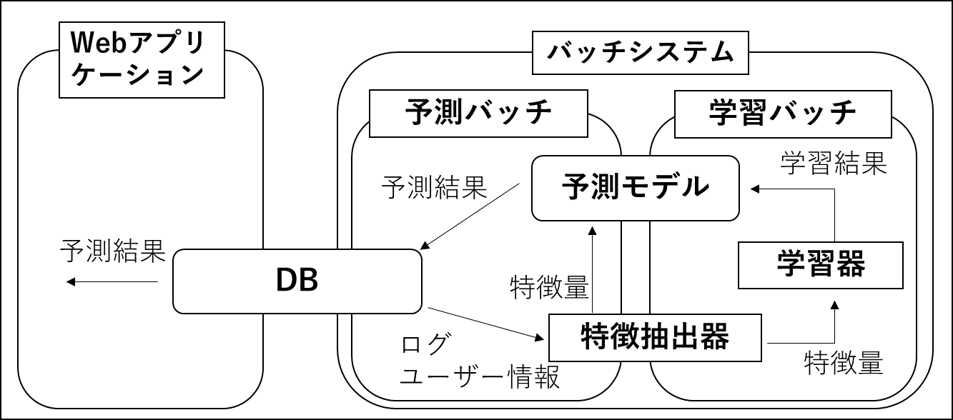
バッチ処理で学習＋予測結果をDB経由で利用する(バッチ処理で予測)
使い勝手の良いパターン
教師あり学習のモデルを一括学習
そのモデルを使った予測をバッチ処理で行う
予測結果をDBに格納する
特徴
予測に必要な情報は予測バッチ実行時に存在する
イベントをトリガーとして即時に予測結果を返す必要がない
Notes:
最後のパターン３ですね。このパターンは～～という方法です。 前の2つのパターンとの違いとしては予測結果をDB経由で提供することですね
Webアプリケーションで使い勝手の良いのはこのパターンで、一番初めに試すパターンとしてはこの方法が無難らしいです。
分類問題などについて教師あり学習のモデルを一括学習し、～～そしてDB経由で予測結果を提供するといった方法になります
このパターンは、予測バッチとアプリケーションの間でDBを介してやり取りをするので、パターン２と同様にWebアプリケーションと機械学習の学習・予測を行う部分がそれぞれ独立しており
言語がそれぞれ異なっても良いことが大きなメリットです。
このパターンの特徴は２つ書かれていました。
１つは、予測に必要な情報は予測バッチ実行時に存在する、これは予測を一括で行うので予測で必要な情報が事前に存在しているってことですね
2つ目は～～ということです、つまり、リアルタイム処理をする必要ながないものに使えるということです
即時に予測結果を提供したい場合は、前の２つのパターンでやってるようにリアルタイム処理で予測をする必要があります

Slide 16
バッチ処理で学習＋予測結果をDB経由で利用する(バッチ処理で予測)
このパターンが用いられる場面
予測の頻度が頻繁でない対象や結果に向いているパターン
e.g. 商品説明などの変化しにくいコンテンツを6時間ごとのバッチで分類
メリット
Webアプリケーションと機械学習の学習・予測を行う言語がそれぞれ異なっていてもよい
予測処理に多少時間がかかる場合でもアプリケーションのレスポンスに影響しない
デメリット
予測対象となるコンテンツが増えていくと，それに比例して処理時間も増える
Notes:
・このパターンが用いられる場面ですね
前のスライドの特徴でも言ったように、予測の頻度が頻繁でない対象や結果に向いているパターンになります。
具体的には、予測の頻度がおよそ一日一回以上、短くても数時間に一回程度で問題のない対象や結果に向いているらしいです。
例としては、～～することなどがあります
・メリットとしては、これはパターン２と同じなんですが～～ということで
WebアプロケーションでRuby on Railsを使ってたとしても、特に気にすることなくPythonやRでバッチを書けるというメリットがあります
2つ目は、前のAPIパターンと異なり～～ということです。
これは、予測リクエストから結果を提供するまでの時間が速いということです。理由としては、APIパターンのようにクライアントとの間で余分な通信が発生しないからということです
デメリットは、やっぱりバッチ処理で予測をするので～～ということです、これの対策を後でやる予測フェーズの部分で説明します

Slide 17
パターン３：学習フェーズ
Webアプリ
ケーション
バッチシステム
予測バッチ
学習バッチ
予測モデル
学習結果
予測結果
予測結果
学習器
DB
特徴量
ログ
ユーザー情報
特徴抽出器
特徴量
ログやユーザー情報から特徴を抽出してモデルを一括学習
学習済みモデルは，シリアライズしてストレージに保持し予測フェーズで使用する
Notes:
で、パターン３の学習フェーズの概要ですね
オレンジのコンポーネントが学習フェーズ使う要素です
学習フェーズでは、既にDBの中にあるログやユーザー情報から特徴を抽出してモデルを一括学習します。
で、ここで構築した学習済みモデルを保存して予測フェーズで使用する

Slide 18
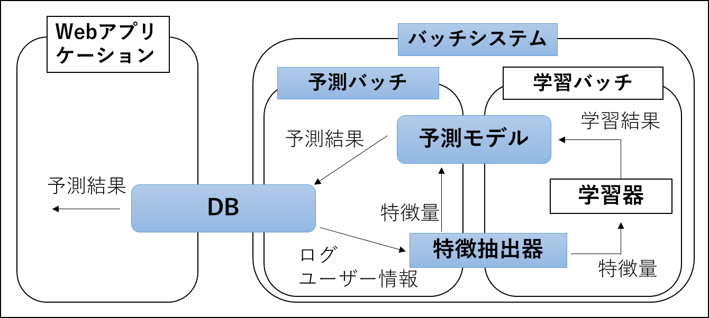
パターン３：予測フェーズ
DB中のデータから特徴量を抽出し，バッチ処理で予測する
予測結果をWebアプリケーションで利用できる形にしてDBへ格納
予測対象となるコンテンツが増えていくと，それに比例して処理時間も増えるので注意が必要
新規で登録された差分のコンテンツだけ予測を行う
並列数を増やして予測処理を行う
分散可能な環境で予測する
Notes:
パターン３の予測フェーズです。 予測フェーズも流れは似たような感じで
先ほどの学習フェーズで完成したモデルを用いて予測を行います
DBの中のデータから特徴量を抽出し、予測します
で、予測結果をWebアプリケーションで利用できる形にしてDBに格納し、DB経由で予測結果を提供します
このパターンはデメリットのところで言ったのですが～～
その対策方法を３つ紹介されていました。一つは～～方法ですね。ただこの方法はデータの特性がそこまで大きく変化しないことが保障されていることが前提になります
残りの２つは、すべてのデータに対して予測しなおす必要がある場合です。この場合は～～か～～といった戦略があります。分散可能な環境としてApache Sparkなどがあるらしいです

Slide 19
各パターンのまとめ
パターン | 一括学習＋直接予測 | 一括学習＋API | 一括学習＋DB
予測 | リクエスト時 | リクエスト時 | バッチ
予測結果の提供 | プロセス内API経由 | REST API経由 | 共有DB
予測リクエストから結果までのレイテンシ | 〇 | 〇 | ◎
新規データ取得から予測結果を渡すまでの時間 | 短 | 短 | 長
一件の予測処理にかけられる時間 | 短 | 短 | 長
Webアプリケーションとの結合度 | 密 | 疎 | 疎
Webアプリケーションのプログラミング言語と | 同一 | 独立 | 独立
Notes:
これまで紹介した３つのパターンのまとめですね
大きく、予測をリアルタイムで処理するかとバッチで処理するかのパターンで予測結果を渡すまでの時間とデータ一件あたりにかけられる時間に違いがあるということでした。
リアルタイム処理で予測する場合のパターンは、予測結果を渡すまでの時間とデータ一件あたりにかけられる時間が短くて、
バッチ処理で予測するパターンは長くなるということでした。
まぁ、あとWebアプリケーションと機械学習の処理部分が独立してるかどうかで、同一言語で書かないといけないのか、それぞれ別の言語でいいのかが分かれるということでした。

Slide 20
ログ設計
機械学習で必要な教師データをどのように取得するかを設計すること
Webサーバのアプリケーションログ
どこをどうクリックしたかなどのユーザの行動ログ
ログの特徴
DBなどのデータと異なりスキーマがない
記録してないデータを後から改めて取得するのが困難
特徴量や教師データに使えそうな情報
ユーザー情報
コンテンツ情報
ユーザーの行動ログ
Notes:
最後の節は、ログの設計ですね
ログの設計とは、機械学習システムで必要な教師データをどのように取得するかを設計することです。
ここでいうログとは、具体的には、
・Webサーバのアプリケーションログ や
・どこをどうクリックしたかなどのユーザの行動ログ
を指します
ログには、～～や～～といった特徴があり、システムに組み込みにあたっては様々なコツがあるらしいです。 スキーマというのは何らかの構造のことで、ログはDBでよくある階層構造とかはないってことです。
で、特徴量や教師データに使えそうな情報として、この本ではこの３つを紹介しています。
ユーザー情報は性別や年齢などで、コンテンツ情報はブログの記事とかですね、ユーザーの行動ログは、ユーザーがどのページにアクセスしたかやどの商品をクリックしたかとかの情報です

Slide 21
ログを保持する場所
ユーザーの行動ログはデータ量が多くなる
分散RDBに格納する
分散DB：ネットワーク上に複数存在するDBをあたかも一つのDBであるかように利用する仕組み
分散処理基盤HandoopクラスターHDFSに格納する
Handoop：構造化されていないデータを、高速に処理出来るプラットフォーム
HDFS：ファイルを一定のブロックに分割し，複数の記憶装置に分散して保存
オブジェクトストレージに格納する
各オブジェクトが互いに依存関係のない状態で保存されている
データを移動，複製，分散化しやすい
Notes:
ログを保持する場所ですね 先ほどの教師データとして使えそうな情報を取得した後にどこに保存しておくかという話です
で、取得した情報の中でも～～ということで、保存場所には注意が必要だということです、この本ではデータの保持方法として３つの保持方法が紹介されていました。
一つ目の分散RDBに格納するです
分散DBというのは～～です。通信負荷の軽減とか、一つのデータに障害に遭っても全体の機能が失われないというメリットもあります。
2つ目が分散処理基盤HandoopクラスターHDFSに格納するという方法でこれは簡単に説明するのは難しいんですが、Handoopというのは～～ことです、
HDFSというのは、分散ファイルシステムのことで、管理するファイルの読み書きを高速化するため、大きなファイルを～～できるようにしたシステムです
最後がオブジェクトストレージに格納する、ですね
オブジェクトストレージというのはファイル単位，ブロック単位ではなく「オブジェクト」という単位でデータを管理するストレージことで、
各オブジェクトが互いに依存関係のない状態で保存されていることが特徴です
オブジェクトにIDを付与して、このIDで紐づけてデータの操作をします。こうすることで～～といったメリットがあります。
分散データベースは、ネットワーク上に複数存在するデータベースを、あたかも一つのデータベースであるように利用する仕組みです
HDFS：管理するファイルの読み書きを高速化するために，大きなファイルを一定のブロックに分割し，複数の記憶装置に分散して保存

Slide 22
ログを設計する上での注意点
大規模データの転送コスト
バッチ処理を行うサーバーにデータを転送する際，時間がかかる
時間を抑えるために
分散RDB上でSQLを使って前処理をできるようにするのが望ましい
大規模なデータに対して，複雑な前処理を定期的に実行する必要がある場合
出来る限りローカルマシンにダウンロードしない工夫をする
e.g. Amazon S3に置いたデータをAmazon EMRで加工する
Notes:
最後にログ設計する上での注意点を紹介します
注意点はいろいろあるんですが、その中でも大規模データの転送コストについて話したいと思います。
機械学習のバッチ処理を行うサーバーにデータを転送する必要がありますが、大規模データになると時間がかかってしまう問題があります。
この時間を抑えるためにこの本では、～～と言ってます。つまりこれは、データをローカル環境に持ってこないで既にデータが保存されているDB上で前処理するってことだと思います。
また、大規模データに対して、複雑な前処理を定期的に実行する必要がある場合ですね。これは先ほども言いましたが、～～した方がいいということで例えば
Amazon S3というのは、前のスライドで出てきたオブジェクトストレージのことです。Amazon Elastic MapReduceは、Handoopと同じ分散処理基盤のことなんですが、データの細かな加工を行うことも行えることができるものらしいです。
OLTP（Online Transaction Processing）データベースとは、トランザクション処理を行うことを目的としたデータベースです。トランザクション(Transaction)には2つの意味はあり、英語直訳の「商取引」と、技術用語で「データの一貫性を保つためのデータベースのトランザクション機能」があります。 このOLTPデータベースは、日々増えてくデータを確実に登録し、小さいサイズのデータ取得依頼に対し迅速に応える事に特化しています。また、大量に発生する読書きアクセスに対して同時で実行する機能を持っています。一般的なECサイトやソーシャルゲーム、社内システムではOLTPデータベースであることが多く、データベースの商品名ではORACLEデータベースなどが有名です。
SQL：リレーショナルデータベースに蓄積したデータを操作したり定義するためのプログラム言語
SQLを覚えると、1万件、10万件、100万件の大量データが登録されたデータを効率的に取得・更新・削除・追加することができます。
データウェアハウス：過去データ（履歴データ）を整理して保管しておくデータベース

Slide 23
4.4 まとめ
システム設計
一括学習をしてから得られたモデルから，予測結果をどのように呼び出すかによって３つのパターンがある
バッチ処理で学習＋予測結果をWebアプリケーションで直接算出する
バッチ処理で学習＋予測結果をAPI経由で利用する
バッチ処理で学習＋予測結果をDB経由で利用する
ログ設計
特徴量や教師データに使いうる情報
データの保持方法と転送方法
Notes:
まとめですね、第４章では機械学習をシステムに組み込むためのシステム設計と、ログ設計について説明しました
システム設計では、～～ことを紹介し、各パターンが用いられる場所やメリットを紹介しました
ログ設計では、～～や具体的な～～を紹介しました。 以上で発表を終わります

Slide 24
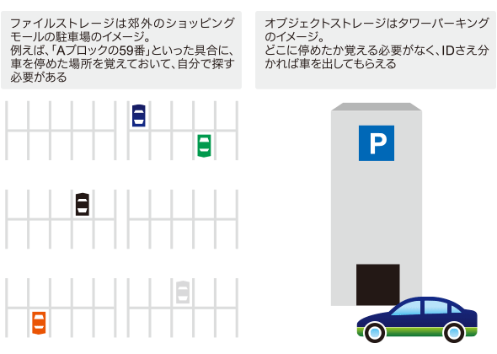
P21 オブジェクトストレージ

Slide 25
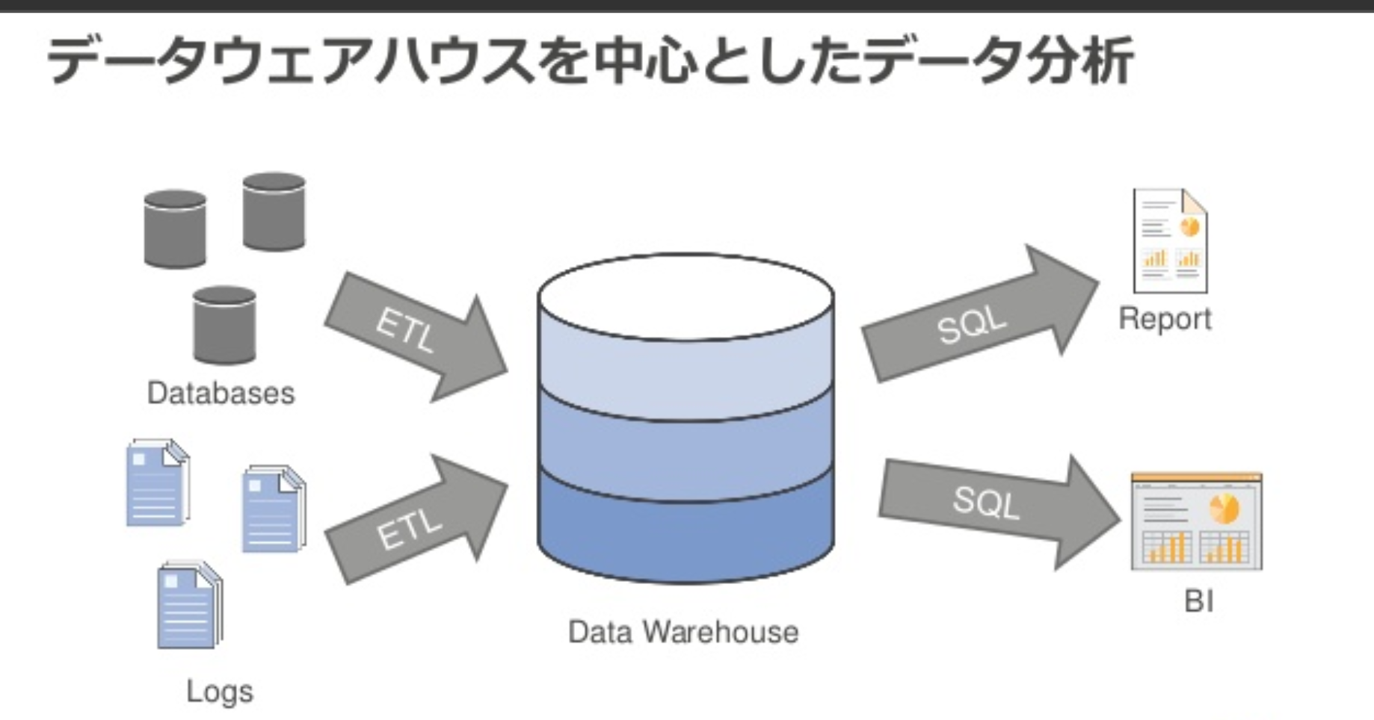
P22 データウェアハウス
Notes:
過去データを整理して保管しておく「倉庫」的な役割を果たすデータベースのこと
日次や月次の過去データを整理・分類して保管しておいて、何かを分析したりするときに使うデータベース
整理して保管された履歴データを使って、あれやこれやの分析をするシステム

Slide 26
ログを設計する上での注意点
大規模データの転送コスト
大規模データの機械学習における最も大きなボトルネック
１GBを超えたログの生データを一括でDLしてオンメモリで処理するのはやめた方がいい
バッチ処理を行うサーバーにデータを転送する際

Slide 27
4.2.5 リアルタイム処理で学習する

Slide 28
パターン３：予測フェーズ
Webアプリ
ケーション
バッチシステム
予測バッチ
学習バッチ
予測モデル
学習結果
予測結果
予測結果
学習器
DB
特徴量
ログ
ユーザー情報
特徴抽出器
特徴量
学習フェーズで作成したモデルを用いて予測を行う
DB中のデータから特徴量を抽出し，予測する
予測結果をWebアプリケーションで利用できる形にしてDBへ格納
Notes:
このパターンは他のパターンと比べ、予測にかけられる時間に余裕があるのが特徴ですが、予測対象となるコンテンツが増えていくと

Slide 29
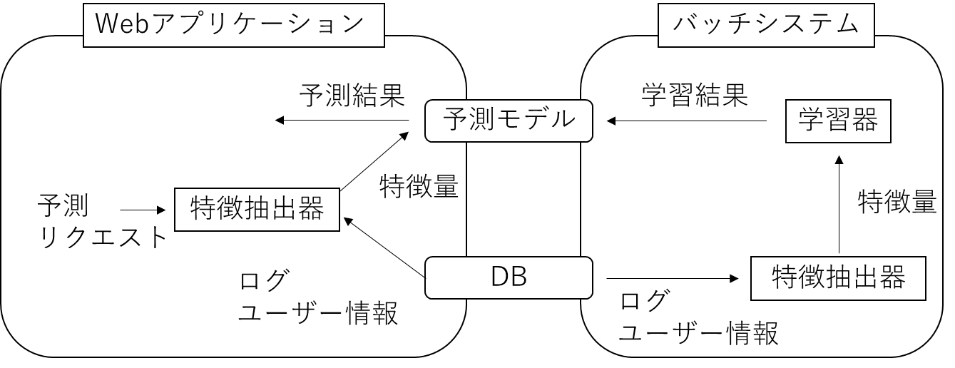
4.2.2 バッチ処理で学習＋予測結果をWebアプリケーションで直接算出する(リアルタイム処理で予測)

Slide 30
4.2.2 バッチ処理で学習＋予測結果をAPI経由で利用する(リアルタイム処理で予測)
Webアプリ
ケーション
予測APIサーバ
バッチシステム
予測結果
API
学習結果
予測モデル
ユーザーID
商品ID
学習器
特徴量
DB
特徴抽出器
ログ
ユーザー情報
特徴量
予測処理をラップしたAPIサーバーを用意するパターン
Webアプリケーションから予測結果を利用する場合にはAPI経由のリアルタイム処理で予測を行う
特徴
Webアプリケーションと機械学習に使うプログラミング言語を分けられる
Webアプリケーション側のイベントに対してリアルタイム処理で予測

Slide 31
4.2.2 バッチ処理で学習＋予測結果をAPI経由で利用する(リアルタイム処理で予測)
Webアプリ
ケーション
予測APIサーバ
バッチシステム
予測結果
API
学習結果
予測モデル
ユーザーID
商品ID
学習器
特徴量
DB
特徴抽出器
ログ
ユーザー情報
特徴量
予測処理をラップしたAPIサーバーを用意するパターン
Webアプリケーションから予測結果を利用する場合にはAPI経由のリアルタイム処理で予測を行う
特徴
Webアプリケーションと機械学習に使うプログラミング言語を分けられる
Webアプリケーション側のイベントに対してリアルタイム処理で予測

Slide 32
4.2.2 バッチ処理で学習＋予測結果をWebアプリケーションで直接算出する(リアルタイム処理で予測)
Webアプリケーション
バッチシステム
予測結果
学習結果
予測モデル
学習器
特徴量
予測
リクエスト
特徴抽出器
特徴量
DB
特徴抽出器
ログ
ユーザー情報
ログ
ユーザー情報

Slide 33
4.2.4 バッチ処理で学習＋予測結果をDB経由で利用する(バッチ処理で予測)
Webアプリ
ケーション
バッチシステム
予測バッチ
学習バッチ
予測モデル
学習結果
予測結果
予測結果
学習器
DB
特徴量
ログ
ユーザー情報
特徴抽出器
特徴量
教師あり学習モデルを一括学習し，そのモデルを使った予測をバッチ処理で行い，その結果をDBに格納する方法
Notes:
Webアプリケーションで使い勝手の良いのはこのパタンで、一番初めに試すパターンとしてはこの方法が無難らしいです。
分類問題などについて～～
このパターンは、予測バッチとアプリケーションの間でDBを介してやり取りをするので、Webアプリケーションと機械学習の学習・予測を行う部分がそれぞれ独立しており
Webアプリケーションと機械学習する部分で言語がそれぞれ異なっても良いことが大きなメリットです。

